Slide 1
Отходы добычи и обогащения твердых полезных ископаемых, их отнесение к классам опасности по степени негативного воздействия на окружающую среду
МИНГЕО СИБИРЬ-2017
Ооо «сИБГЕОКОНСАЛТИНГ»
Гнедина Т.Ю.
Красноярск, 2017 г.

Slide 2
Отходы горной промышленности
- неиспользуемые продукты добычи и переработки минерального сырья, выделяемые из массы добытого полезного ископаемого (горной массы) в процессах разработки месторождения, обогащения и химико-металлургической переработки.

Slide 3
Виды отходов добычи и обогащения полезных ископаемых
1. Вскрышные породы открытой добычи;
2. Вмещающие породы шахтной добычи;
3. Порода, шламы, хвосты обогащения (флотации);
4. Шахтные воды;
5. Газообразные выбросы.

Slide 4

РОССИЙСКАЯ ФЕДЕРАЦИЯ
ФЕДЕРАЛЬНЫЙ ЗАКОН
«Об отходах производства и потребления» от 24.06.1998 N 89-ФЗ
Глава III. Общие требования к обращению с отходами
Статья 12. Требования к объектам размещения отходов
[…]
11. При ликвидации горных выработок могут использоваться вскрышные и вмещающие горные породы, отходы производства черных металлов IV и V классов опасности в соответствии с проектом ликвидации горных выработок.
(п. 11 введен Федеральным законом от 29.12.2014 N 458-ФЗ)

Slide 5
Важность достоверного отнесения образующихся отходов к классу опасности обусловлена следующими причинами:
Возможностью правомерного использования вскрышных и вмещающих пород при ликвидации горных выработок (при отнесении их к IV или V классу опасности для окружающей среды)
Необходимостью внесения платы за размещение отходов

Slide 6
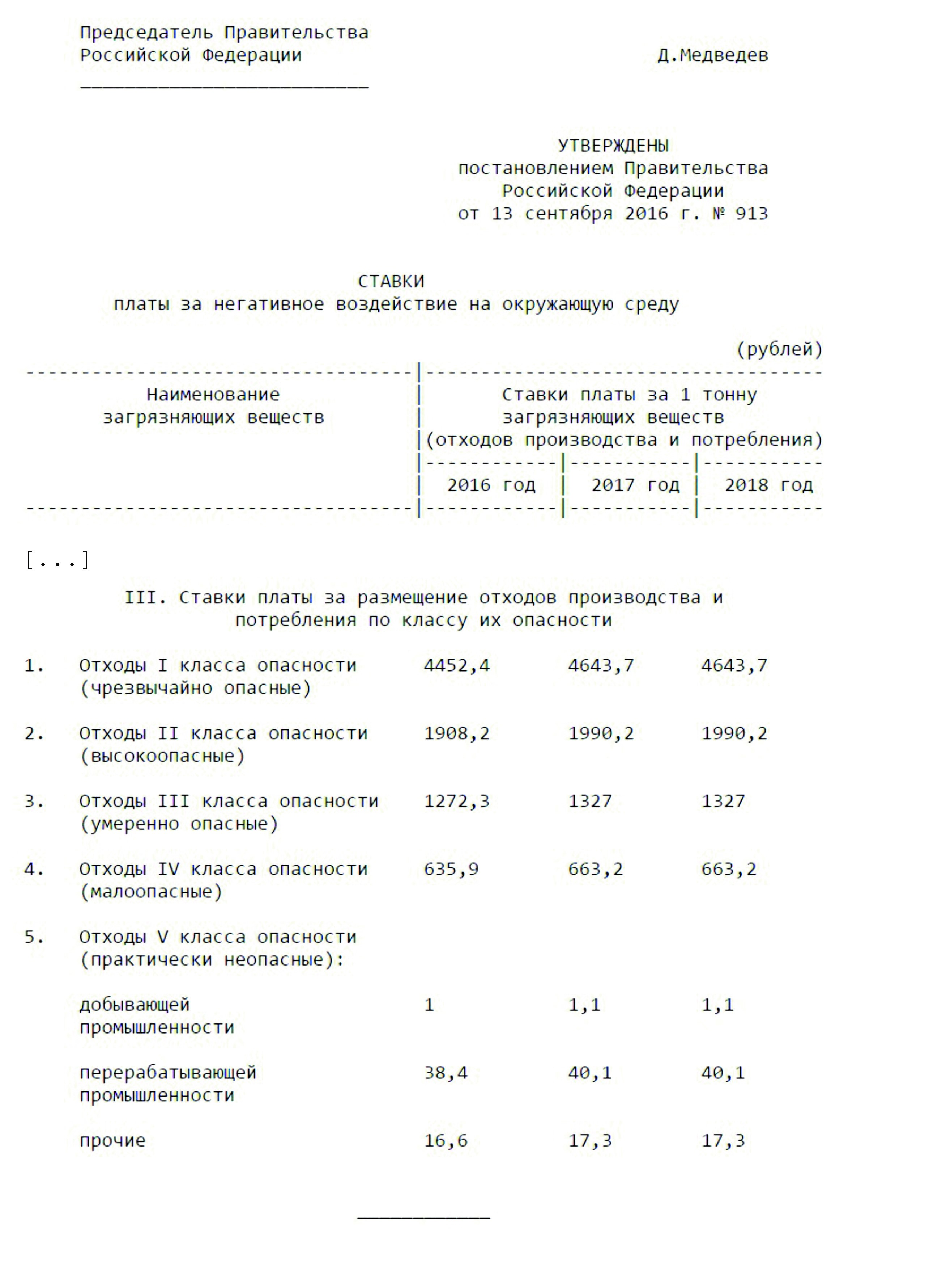
Размеры ставок платы в Постановлении № 913 установлены на трехлетний период — с 2016 по 2018 гг. с учетом инфляционных коэффициентов, предусмотренных Постановлением Правительства РФ от 19.11.2014 № 1219 «О коэффициентах к нормативам платы за выбросы в атмосферный воздух загрязняющих веществ стационарными и передвижными источниками, сбросы загрязняющих веществ в поверхностные и подземные водные объекты, в том числе через централизованные системы водоотведения, размещение отходов производства и потребления».

Slide 7
Критерии отнесения отходов к I - V классам опасности по степени негативного воздействия на окружающую среду
(утверждены приказом Министерства природных ресурсов и экологии Российской Федерации от 4 декабря 2014 г. N 536)
Критериями отнесения отходов к I - V классам опасности по степени негативного воздействия на окружающую среду являются:
степень опасности отхода для окружающей среды;
кратность разведения водной вытяжки из отхода, при которой вредное воздействие на гидробионты отсутствует.

Slide 8
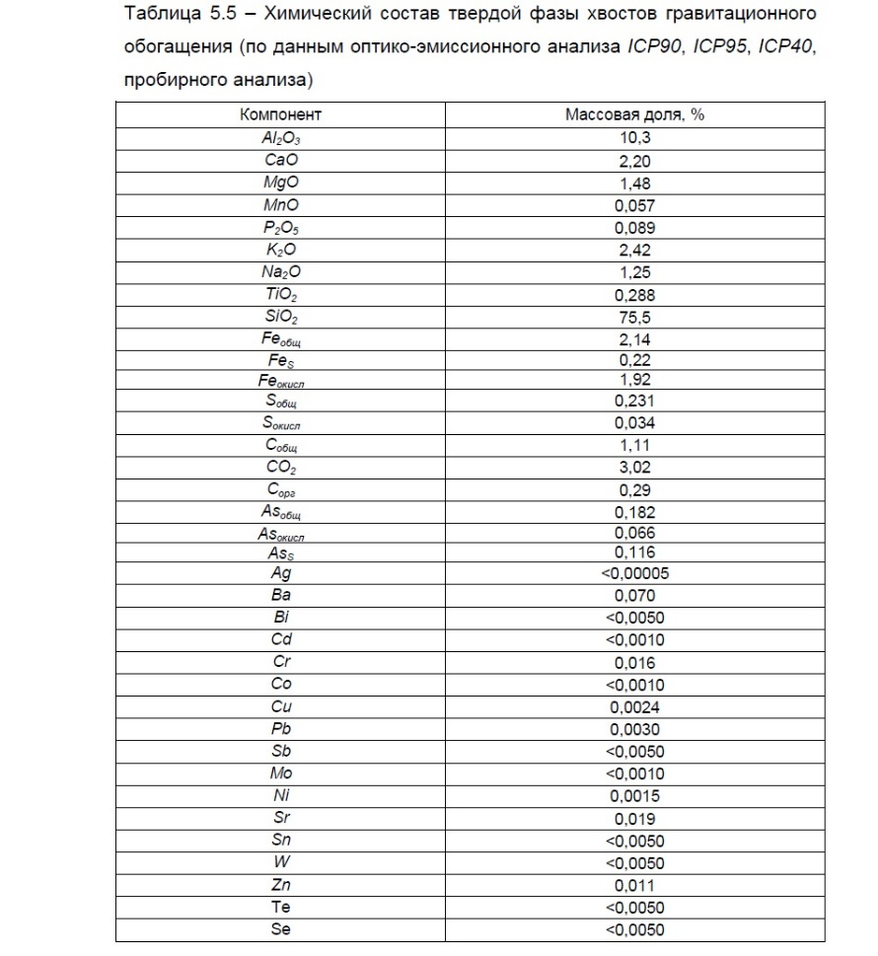
Пример протокола количественного химического анализа (КХА)
В КХА расписан компонентный состав отхода, на основании которого расчетным путем определяется степень опасности отхода для окружающей среды, по сумме степеней опасности веществ, составляющих отход.
Компонент отхода – любая составная часть отхода, для которой можно сформировать системы показателей его степени опасности.

Slide 9
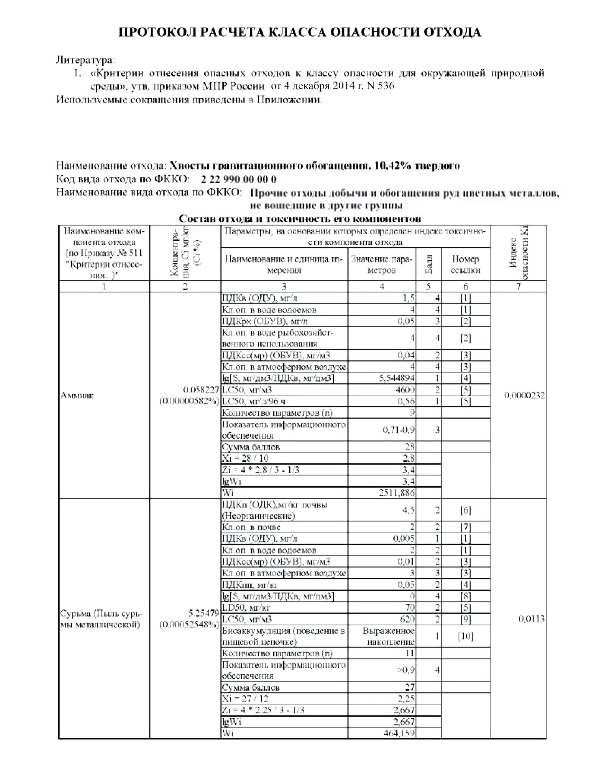
В документе с данными о показателях опасности для компонента отхода должны быть указаны:
компонент отхода, для которого собраны показатели опасности;
перечень показателей опасности;
значения по каждому из показателей;
балл (от 1 до 4) согласно критериям отнесения отходов к I - V классам опасности;
рассчитанные коэффициенты опасности X_{i}, Z_{i}, Wi;
источники информации, из которых взяты данные по каждому показателю опасности.

Slide 10
Благодарю за внимание!

